Slide 1
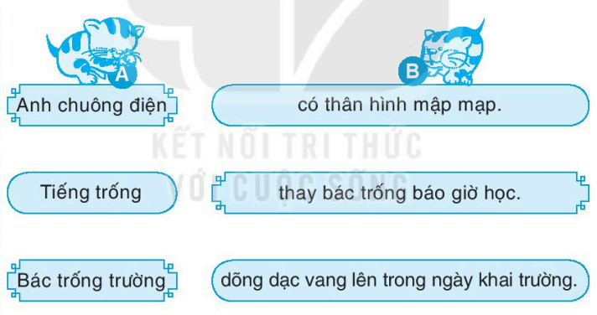
Bài tập bắt buộc
Câu 1 (Trang 26 VBT Tiếng Việt lớp 1 Tập 2 )
Nối A với B

Slide 2
Câu 2 (Trang 26 VBT Tiếng Việt lớp 1 Tập 2 )
Sắp xếp các từ ngữ thành câu và viết lại câu
bàn ghế, mùi, còn, gỗ, thơm
b. người bạn, là, trống trường, của chúng tôi, thân thiết
Bàn ghế còn thơm mùi gỗ.
Trống trường là người bạn thân thiết của chúng tôi.

